Slide 1

Proyecciones de la Producción Agroindustrial Argentina
IX Encuentro Argentino de Transporte Fluvial
Lic. Julio Calzada
Director de Informaciones y Estudios Económicos. Bolsa de Comercio de Rosario. Abril 2015

Slide 2
Objetivo de la presentación: a) Intentaremos analizar como evolucionará la producción y las exportaciones agroindustriales de Argentina hacia los años 2022/2023. b) Luego veremos como puede llegar a impactar en el Transporte de cargas internacionales de la República Argentina y en los flujos de transporte del Gran Rosario. c) Los productos que analizaremos serán:
Soja, Girasol, Maní, Trigo y Maíz.
Biodiesel y etanol
Azúcar y Algodón.
Carne Bovina, aviar y porcina.
Leche cruda bovina, leche en polvo, manteca, queso y otros.

Slide 3
Que fuentes utilizaremos para las proyecciones: a) ERAMA. Fundación INAI.
“Escenario de Referencia Agroindustrial Mundial y Argentino” del Instituto para las Negociaciones Agrícolas Internacionales. Supuesto: “Escenario continuación”. b) Perspectivas agrícolas hacia el 2022/2023. OCDE-FAO (OCDE: Organización para la Cooperación y el Desarrollo Económico) y (FAO: Organización de las Naciones Unidas para la Alimentación y la Agricultura).

Slide 4
Esta es la idea central que tiene la FAO-OCDE sobre la producción agrícola y ganadera mundial para los próximos 10 años
Se prevé que en la próxima década la producción ganadera y de biocombustibles crezca a una tasa superior a la producción de granos.
Cambiará la producción agrícola mundial.
Crecerá la producción de cereales secundarios (maíz, sorgo,etc.) y las semillas oleaginosas, a los efectos de satisfacer una creciente demanda de piensos (alimentación animal) y biocombustibles, y a expensas de cultivos alimenticios básicos incluyendo el trigo y el arroz.

Slide 5
Soja- Girasol- Maní

Slide 6
Que espera la FAO-OCDE que suceda con las semillas oleaginosas para el año 2023
La producción mundial de semillas oleaginosas aumentará un 26%: de 402 millones de toneladas (Promedio 2011-2013) a 507 millones de toneladas en el 2023.
La mayor rentabilidad de las semillas oleaginosas respecto de los cereales secundarios, favorecerá la asignación de la tierra en favor de las semillas oleaginosas.
Con 93% de las exportaciones mundiales en 2022, el continente americano será el mayor proveedor de semillas oleaginosas del mundo (USA, Brasil y Argentina).
China tendrá el 25% de molienda mundial de semillas oleaginosas: 113 millones de tn. sobre 447.
Se espera que China consolide aún más su posición como el principal importador de semillas oleaginosas: Pasaría de 69 millones de toneladas importadas en el 2013-2014 a 81 millones de toneladas en el 2023.

Slide 7
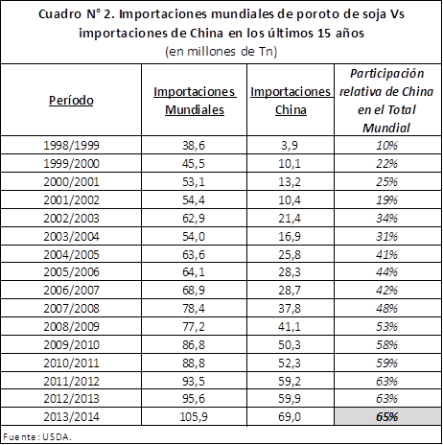
Pero se estaría desacelerando el crecimiento de las importaciones de soja de China: 81 millones en el 2023.

Slide 8
¿Que dice el último informe 2014 de la FAO-OCDE sobre el precio de la soja y las oleaginosas?
“Los precios agrícolas se reducirán durante uno o dos años más (2015 y 2016), para luego estabilizarse en niveles que aunque por encima del período anterior a 2008, quedarán muy por debajo de los máximos vistos recientemente”

Slide 9
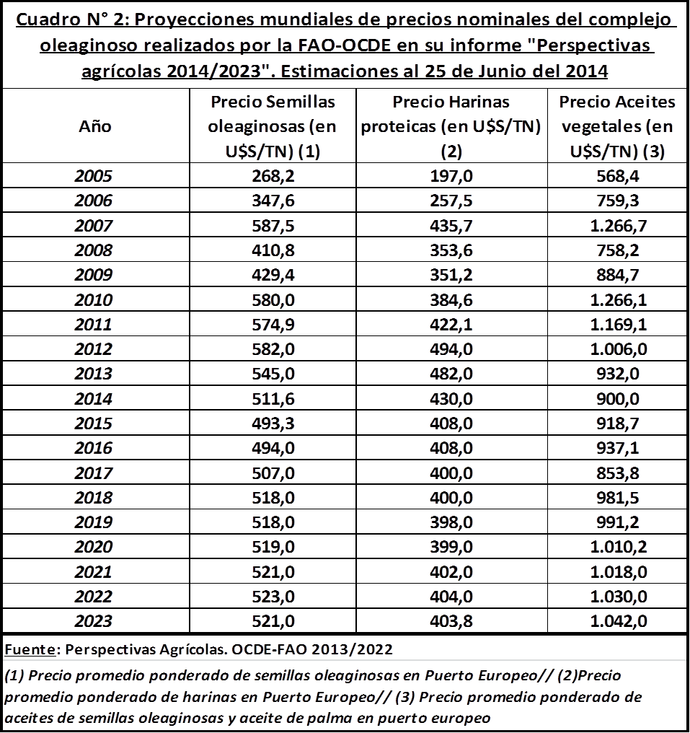
Según la FAO-OCDE en el último informe 2014, los precios nominales podrían llegar a ser estos:

Slide 10
Complejo Oleaginoso
ERAMA-INAI. Proyecciones para Argentina
Argentina - Complejo soja
Miles de toneladas
Variable | 2012/13 | 2017/18 | 2022/23 | Var 10 años | Var anual
Grano
Producción | 48.500 | 58.763 | 64.314 | 32,6% | 2,9%
Procesamiento | 37.450 | 44.709 | 50.697 | 35,4% | 3,0%
Exportaciones | 10.950 | 11.876 | 11.354 | 3,7% | 2,0%
Aceite
Producción | 7.115 | 8.506 | 9.647 | 35,6% | 3,0%
Biocombustible | 2.239 | 2.563 | 3.214 | 43,5% | 4,4%
Exportaciones | 4.488 | 5.544 | 6.028 | 34,3% | 2,5%
Harinas
Producción | 29.125 | 34.799 | 39.465 | 35,5% | 3,0%
A. animal | 1.135 | 1.518 | 2.027 | 78,6% | 6,1%
Exportaciones | 27.825 | 32.950 | 37.036 | 33,1% | 2,8%
1
Fuente: Escenario de Referencia Agroindustrial Mundial y Argentino al 2022 (ERAMA 2022). Fundación INAI. Septiembre 2013.

Slide 11
Complejo Oleaginoso
Proyecciones para Argentina
Argentina - Complejo girasol
Miles de toneladas
Variable | 2012/13 | 2017/18 | 2022/23 | Var 10 años | Var anual
Grano
Producción | 3.100 | 3.504 | 3.688 | 19,0% | 1,9%
Procesamiento | 3.000 | 3.371 | 3.551 | 18,4% | 1,9%
Exportaciones | 80 | 103 | 108 | 35,6% | 2,5%
Aceite
Producción | 1.260 | 1.410 | 1.484 | 17,8% | 1,8%
Consumo | 542 | 588 | 617 | 13,8% | 1,2%
Exportaciones | 660 | 824 | 865 | 31,0% | 2,6%
Harinas
Producción | 1.310 | 1.476 | 1.555 | 18,7% | 1,9%
A. animal | 745 | 842 | 922 | 23,7% | 2,2%
Exportaciones | 600 | 623 | 629 | 4,9% | 1,3%
Fuente: Escenario de Referencia Agroindustrial Mundial y Argentino al 2022 (ERAMA 2022). Fundación INAI. Septiembre 2013.

Slide 12
Complejo Oleaginoso
Proyecciones para Argentina
Argentina - Complejo maní
Miles de toneladas
Variable | 2012/13 | 2017/18 | 2022/23 | Var 10 años | Var anual
Grano
Producción | 679 | 899 | 927 | 36,5% | 2,3%
Procesamiento | 165 | 183 | 193 | 17,5% | 1,4%
Exportaciones | 525 | 690 | 707 | 34,6% | 2,3%
Aceite
Producción | 70 | 77 | 82 | 16,5% | 1,3%
Consumo | 2 | 2 | 2 | 13,5% | 1,2%
Exportaciones | 69 | 75 | 79 | 14,7% | 1,3%
Harinas
Producción | 95 | 107 | 113 | 18,7% | 1,5%
A. animal | 72 | 77 | 85 | 18,1% | 1,9%
Exportaciones | 20 | 29 | 28 | 38,2% | 1,0%
Fuente: Escenario de Referencia Agroindustrial Mundial y Argentino al 2022 (ERAMA 2022). Fundación INAI. Septiembre 2013.

Slide 13
Cereales: trigo, maíz, cebada, sorgo y arroz

Slide 14
Que espera la FAO-OCDE que suceda con el trigo para el año 2023
Se espera que la producción mundial de trigo alcance los 778 millones de toneladas (Mt) en 2023. En el 2014/2015 fue de 715 millones de toneladas.
Se estima que para el 2023 crecerá más lento el trigo por:
a) Menores rendimientos y una menor expansión de la superficie mundial cultivada,
b) el rápido crecimiento en la demanda de cereales secundarios para forraje y combustible provocará competencia con las áreas sembradas de trigo.
c) Se prevé crecimiento importante de la superficie en Kazajistán, Rusia y Ucrania.
El aumento del precio del petróleo afectará al trigo por mayor costo de insumos: fertilizantes y productos químicos. Habrá crecientes presiones sobre los recursos hídricos y la disponibilidad de tierras en las próximas décadas.
Las exportaciones de trigo y arroz aumentarán durante el periodo de proyección por nuevos exportadores asiáticos
Uso del trigo: El consumo humano para alimento seguirá siendo el principal uso: 68% del total. Consumo mundial per cápita: 66 kg por año.

Slide 15
Que espera la FAO-OCDE que suceda con los cereales secundarios para el año 2023 (maíz, sorgo, etc)
Se prevé que la producción mundial de cereales secundarios alcance 1.412 Mt en 2023. Hoy 1.180 Mt.
La FAO estima aumentos significativos en los próximos 10 años para Argentina, Brasil, China, Rusia, Ucrania y Estados Unidos de América.
Se prevé gran incremento en la demanda de cereales secundarios para biocombustibles en los países desarrollados (especialmente maíz). En los países en desarrollo, -en cambio- el principal motor será la demanda de forraje para la producción ganadera.
Fuerte crecimiento del uso para forraje en China, Estados Unidos de América y Brasil.
En cuanto a los usos industriales, está proyectado que la producción de etanol basado en maíz en Estados Unidos de América continúe fuertemente.

Slide 16
¿Que dice el último informe 2014 de la FAO-OCDE sobre el precio del trigo y el maíz?
Trigo 2014: 283 U$S/la tonelada
Trigo 2023: 269 U$S/la tonelada
(Trigo rojo duro. Precio FOB. Golfo de México. USA)
Maíz 2014: 195 U$S/la tonelada (promedio).
Maíz 2023 (promedio): 225 U$S/la tonelada.
(Maíz Precio FOB. Golfo de México. USA)

Slide 17
Complejo Cereales
Proyecciones para Argentina de ERAMA-Fundación INAI
Argentina – Cereales: Trigo y maíz.
Miles de toneladas
Variable | 2012/13 | 2017/18 | 2022/23 | Var 10 años | Var anual
Trigo
Producción | 9.800 | 13.594 | 14.663 | 49,6% | 3,4%
Consumo | 6.300 | 6.680 | 7.136 | 13,3% | 1,3%
Exportaciones | 3.205 | 6.791 | 7.480 | 133,4% | 6,8%
Maíz
Producción | 24.800 | 27.946 | 29.931 | 20,7% | 2,4%
+ forrajero | 5.254 | 5.085 | 5.140 | -2,2% | 0,2%
Total | 30.054 | 33.031 | 35.071 | 16,7% | 2,0%
Principales Usos Maíz
A. animal | 10.054 | 12.300 | 14.312 | 42,4% | 3,8%
Biocombustible | 438 | 634 | 752 | 71,4% | 6,1%
Exportaciones | 17.600 | 17.934 | 17.852 | 1,4% | 0,8%
Fuente: Escenario de Referencia Agroindustrial Mundial y Argentino al 2022 (ERAMA 2022). Fundación INAI. Septiembre 2013.

Slide 18
Complejo Cereales
Proyecciones para Argentina del ERAMA-Fundación INAI
Argentina – Cereales: Cebada, sorgo y Arroz (cont.)
Miles de toneladas
Variable | 2012/13 | 2017/18 | 2022/23 | Var 10 años | Var anual
Cebada
Producción | 5.160 | 6.342 | 6.650 | 28,9% | 2,0%
Consumo | 950 | 1.067 | 1.166 | 22,8% | 2,1%
Exportaciones | 3.950 | 5.261 | 5.470 | 38,5% | 2,3%
Sorgo
Producción | 4.500 | 4.802 | 5.319 | 18,2% | 2,9%
Total (+ forrajero) | 5.576 | 5.833 | 6.376 | 14,3% | 2,4%
Consumo | 2.733 | 3.295 | 3.738 | 36,8% | 3,6%
Exportaciones | 2.844 | 2.492 | 2.625 | -7,7% | 1,2%
Arroz
Producción | 1.560 | 1.680 | 1.778 | 14,0% | 1,7%
Consumo | 560 | 609 | 652 | 16,5% | 1,5%
Exportaciones | 1.090 | 1.078 | 1.125 | 3,2% | 1,2%
Fuente: Escenario de Referencia Agroindustrial Mundial y Argentino al 2022 (ERAMA 2022). Fundación INAI. Septiembre 2013.

Slide 19
Biocombustibles: biodiesel y etanol
Cultivos industriales: azúcar y algodón.

Slide 20
Que espera la FAO-OCDE que suceda con los Biocombustibles para el año 2022 (1)
En 2023, se prevé que la producción mundial de etanol llegue a 158 mil millones de litros. Hoy: 100 mil millones de litros.
La producción de biodiesel también aumentará hacia el 2023: alcanzaría a 40 mil millones de litros. Hoy: 25 mil millones.
En el 2023, los biocombustibles utilizarán el 12%, 29% y 15% de la producción mundial de cereales secundarios, caña de azúcar y aceite vegetal, respectivamente.
Los precios de los biocombustibles subirán por las políticas en todo el mundo que promueven la demanda de etanol y biodiesel. Sin embargo, habrá mucha incertidumbre en la implementación de políticas públicas.
El precio del etanol subirá en línea con el del petróleo crudo.
El precio del biodiesel seguirá más de cerca la evolución del precio del aceite vegetal.

Slide 21
Complejo Biocombustibles
Proyecciones para Argentina
Argentina - Biocombustibles
Miles de toneladas
Variable | 2012/13 | 2017/18 | 2022/23 | Var 10 años | Var anual
Biodiésel
Producción | 2.185 | 2.501 | 3.137 | 43,5% | 4,4%
Consumo | 831 | 987 | 1.172 | 41,1% | 3,5%
Exportaciones | 1.355 | 1.512 | 1.963 | 44,9% | 5,0%
Etanol
Producción | 304 | 372 | 443 | 45,5% | 3,9%
de caña | 148 | 149 | 178 | 20,6% | 1,5%
de maíz | 140 | 203 | 241 | 71,4% | 6,1%
Fuente: Escenario de Referencia Agroindustrial Mundial y Argentino al 2022 (ERAMA 2022). Fundación INAI. Septiembre 2013.

Slide 22
Complejo Cultivos Industriales
Proyecciones para Argentina
Argentina – Cultivos industriales
Miles de toneladas
Variable | 2012/13 | 2017/18 | 2022/23 | Var 10 años | Var anual
Azúcar
Producción | 2.606 | 2.988 | 3.162 | 21,3% | 2,3%
Consumo final | 1.820 | 1.939 | 2.057 | 13,0% | 1,1%
Biocombustible | 306 | 309 | 369 | 20,6% | 1,5%
Exportaciones | 256 | 777 | 753 | 194,0% | 9,0%
Algodón
Producción | 165 | 255 | 280 | 69,4% | 4,1%
Consumo | 165 | 182 | 199 | 20,3% | 1,9%
Exportaciones | 55 | 66 | 77 | 40,1% | 4,5%
Fuente: Escenario de Referencia Agroindustrial Mundial y Argentino al 2022 (ERAMA 2022). Fundación INAI. Septiembre 2013.

Slide 23
Cadena de valor de la carne: vacuna, aviar y porcina.

Slide 24

Argentina produce el 5% del total mundial de la carne vacuna y exporta el 2%
Sector Carnes Bovinas
Fuente: USDA

Slide 25
Que espera la FAO-OCDE que suceda con las carnes en general para el año 2023
Se prevé que la producción mundial de carne crezca a un ritmo moderado en esta década, limitada por los altos costos de insumos y la competencia en la demanda por la tierra y el agua de los cultivos alternativos.
En la última década, el principal motor del crecimiento de la producción de carne fue el sector avícola, pero también será en gran parte responsable de la rápida desaceleración en la producción de carne en la próxima década.
Aunque se prevé reducción en la demanda de carne de aves, seguirá siendo el líder en el complejo de la carne, debido a su estatus como la fuente más barata y más accesible de proteínas de carne.

Slide 26
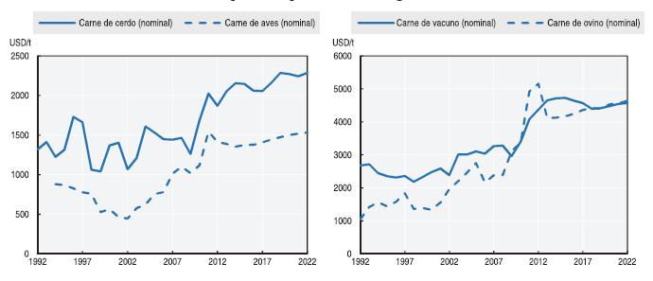
La FAO estima que los precios nominales de la carne vacuna se mantendrán estables para el 2022
En cambio, crecerán de manera importante los precios de la carne de cerdo y pollo.

Slide 27
Complejo Carnes. Proyecciones del ERAMA-INAI para la República Argentina. Importante crecimiento de la producción y exportaciones de carne aviar
Argentina - Complejo Carnes
Miles de toneladas
Variable | 2012 | 2017 | 2022 | Var 10 años | Var anual
Carne bovina
Producción | 2.620 | 2.949 | 3.107 | 18,6% | 1,4%
Consumo | 2.458 | 2.750 | 2.841 | 15,6% | 1,1%
Exportaciones | 164 | 200 | 268 | 63,7% | 5,0%
Carne aviar
Producción | 1.944 | 2.433 | 2.993 | 54,0% | 4,5%
Consumo | 1.702 | 1.813 | 1.939 | 14,0% | 1,4%
Exportaciones | 257 | 631 | 1.066 | 314,2% | 15,2%
Carne porcina
Producción | 331 | 373 | 404 | 22,0% | 1,8%
Consumo | 362 | 422 | 464 | 28,0% | 2,2%
Importaciones | 32 | 50 | 61 | 90,1% | 5,7%
Fuente: Escenario de Referencia Agroindustrial Mundial y Argentino al 2022 (ERAMA 2022). Fundación INAI. Septiembre 2013.

Slide 28
Cadena de valor de la leche.

Slide 29
Que espera la FAO-OCDE que suceda con los productos lácteos para el año 2023 (2)
Aumentará la producción mundial de leche hacia el año 2023.
Habrá menor tasa de crecimiento de la producción en esta década respecto de la anterior, por la creciente escasez de agua y tierras adecuadas en los países en desarrollo.
Habrá expansión de la demanda por el gran crecimiento de ingresos, poblaciones en crecimiento, más occidentalización de la dieta y un mayor acceso a los servicios de refrigeración.
Habrá expansión general del comercio de productos lácteos: crecerán las exportaciones de Estados Unidos de América, la Unión Europea, Nueva Zelanda, Australia y Argentina.
Posible evolución de los precios nominales del 2014 al 2023:
A) Estables en manteca: aprox. 3.600 U$S/tn.
B) Estables en Leche en polvo desnatada: aprox. 3.800 U$S/tn.
C) Estables en Leche en polvo entera: aprox. 4.300 U$S/tn.
D) Crecerían los precios del queso: Podrían llegar a 4.850 U$S la tonelada en el 2023.

Slide 30
Complejo Lácteo
Proyecciones para Argentina. ERAMA
Argentina - Complejo Lácteo
Miles de toneladas
Año calendario | 2012 | 2022 | Var 10 años | Var anual
Leche
Producción | 11.339 | 14.912 | 31,5% | 2,8%
Consumo | 1.942 | 2.153 | 10,9% | 1,0%
a productos | 9.397 | 12.759 | 35,8% | 3,2%
L. polvo ent.
Producción | 281 | 381 | 35,6% | 3,3%
Consumo | 91 | 99 | 8,4% | 0,8%
Exportaciones | 201 | 282 | 40,3% | 3,9%
L. polvo desc.
Producción | 32 | 44 | 35,7% | 3,3%
Consumo | 19 | 21 | 11,8% | 1,1%
Exportaciones | 14 | 23 | 60,4% | 5,4%
Año calendario | 2012 | 2022 | Var 10 años | Var anual
Manteca
Producción | 53 | 69 | 29,2% | 2,7%
Consumo | 33 | 39 | 17,8% | 1,7%
Exportaciones | 21 | 31 | 48,8% | 4,3%
Queso
Producción | 564 | 694 | 23,1% | 2,1%
Consumo | 511 | 592 | 15,8% | 1,5%
Exportaciones | 54 | 105 | 93,8% | 7,4%
Otros lácteos
Producción | 1.683 | 2.335 | 38,8% | 3,3%
Consumo | 1.683 | 2.335 | 38,8% | 3,3%
Leche informal | 0 | 0 | 0,0% | 0,0%
Fuente: Escenario de Referencia Agroindustrial Mundial y Argentino al 2022 (ERAMA 2022). Fundación INAI. Septiembre 2013.

Slide 31
Proyección de las exportaciones argentinas hacia el 2022.

Slide 32
Argentina - Exportaciones
Miles de toneladas
Producto | 2012 | 2013 | 2014 | 2015 | 2016 | 2017 | 2018 | 2019 | 2020 | 2021 | 2022 | Var 10 años | Var anual
Granos | 40.254 | 41.322 | 41.023 | 41.846 | 43.717 | 46.375 | 48.179 | 48.909 | 48.737 | 47.798 | 46.857 | 16,4% | 2,1%
Cereales | 28.694 | 30.338 | 30.408 | 30.978 | 32.151 | 33.615 | 34.659 | 35.243 | 35.218 | 34.906 | 34.581 | 20,5% | 2,1%
Arroz | 1.090 | 1.005 | 993 | 1.004 | 1.035 | 1.078 | 1.113 | 1.131 | 1.131 | 1.128 | 1.125 | 3,2% | 1,2%
Trigo | 3.205 | 5.122 | 5.511 | 5.842 | 6.297 | 6.791 | 7.136 | 7.408 | 7.468 | 7.470 | 7.480 | 133,4% | 6,8%
Maíz | 17.600 | 17.000 | 16.572 | 16.743 | 17.252 | 17.934 | 18.379 | 18.555 | 18.444 | 18.157 | 17.852 | 1,4% | 0,8%
Cebada | 3.950 | 4.934 | 5.042 | 5.057 | 5.134 | 5.261 | 5.389 | 5.466 | 5.479 | 5.473 | 5.470 | 38,5% | 2,3%
Sorgo | 2.844 | 2.190 | 2.197 | 2.245 | 2.359 | 2.492 | 2.592 | 2.642 | 2.662 | 2.647 | 2.625 | -7,7% | 1,2%
O. cereales | 5 | 87 | 93 | 86 | 74 | 59 | 49 | 41 | 35 | 31 | 30 | 502,5% | 0,0%
Oleaginosas | 11.560 | 10.984 | 10.615 | 10.869 | 11.566 | 12.760 | 13.520 | 13.666 | 13.519 | 12.891 | 12.276 | 6,2% | 2,1%
Soja | 10.950 | 10.200 | 9.802 | 10.041 | 10.712 | 11.876 | 12.615 | 12.746 | 12.596 | 11.968 | 11.354 | 3,7% | 2,0%
Girasol | 80 | 94 | 95 | 97 | 100 | 103 | 106 | 107 | 108 | 108 | 108 | 35,6% | 2,5%
Maní | 525 | 620 | 640 | 654 | 671 | 690 | 702 | 710 | 711 | 709 | 707 | 34,6% | 2,3%
Sem. algodón | 5 | 70 | 77 | 77 | 82 | 90 | 97 | 103 | 104 | 105 | 107 | 2036,7% | 18,4%
Industriales
Algodón | 55 | 55 | 56 | 56 | 58 | 66 | 73 | 77 | 77 | 77 | 77 | 40,1% | 4,5%
Azúcar | 256 | 472 | 526 | 640 | 694 | 777 | 794 | 864 | 834 | 779 | 753 | 194,0% | 9,0%
Aceites | 5.229 | 5.871 | 6.017 | 6.152 | 6.290 | 6.453 | 6.598 | 6.708 | 6.810 | 6.887 | 6.982 | 33,5% | 2,5%
Ac. soja | 4.488 | 5.056 | 5.187 | 5.304 | 5.415 | 5.544 | 5.658 | 5.758 | 5.855 | 5.932 | 6.028 | 34,3% | 2,5%
Ac. girasol | 660 | 735 | 748 | 764 | 790 | 824 | 854 | 864 | 868 | 866 | 865 | 31,0% | 2,6%
Ac. maní | 69 | 71 | 72 | 73 | 74 | 75 | 76 | 76 | 77 | 78 | 79 | 14,7% | 1,3%
Ac. algodón | 12 | 10 | 10 | 10 | 10 | 10 | 10 | 10 | 10 | 10 | 10 | -16,4% | -0,7%
El año 2012 corresponde a la campaña 2012/2013, con excepción de las carnes y los lácteos que tienen año calendario. La columna de variación anual se calcula como el crecimiento promedio mínimo-cuadrático.
Fuente: Escenario de Referencia Agroindustrial Mundial y Argentino al 2022 (ERAMA 2022). Fundación INAI. Septiembre 2013.

Slide 33
Argentina – Exportaciones (cont.)
Miles de toneladas
Producto | 2012 | 2013 | 2014 | 2015 | 2016 | 2017 | 2018 | 2019 | 2020 | 2021 | 2022 | Var 10 años | Var anual
Harinas | 28.475 | 29.921 | 30.890 | 31.784 | 32.693 | 33.624 | 34.533 | 35.362 | 36.170 | 36.950 | 37.711 | 32,4% | 2,8%
Har. soja | 27.825 | 29.302 | 30.272 | 31.153 | 32.042 | 32.950 | 33.838 | 34.666 | 35.478 | 36.266 | 37.036 | 33,1% | 2,8%
Har. girasol | 600 | 565 | 563 | 576 | 597 | 623 | 645 | 647 | 645 | 638 | 629 | 4,9% | 1,3%
Har. maní | 20 | 28 | 30 | 31 | 30 | 29 | 28 | 28 | 28 | 28 | 28 | 38,2% | 1,0%
Har. algodón | 30 | 26 | 25 | 24 | 23 | 22 | 21 | 20 | 20 | 19 | 18 | -40,0% | -4,6%
Carnes | 422 | 496 | 564 | 644 | 736 | 833 | 932 | 1.032 | 1.132 | 1.233 | 1.336 | 216,3% | 12,2%
Carne bovina | 164 | 180 | 178 | 180 | 189 | 200 | 214 | 228 | 242 | 255 | 268 | 63,7% | 5,0%
Carne porcina | 1 | 1 | 1 | 1 | 1 | 1 | 1 | 1 | 1 | 1 | 1 | 18,4% | 1,9%
Carne aviar | 257 | 315 | 385 | 463 | 546 | 631 | 717 | 803 | 889 | 977 | 1.066 | 314,2% | 15,2%
Lácteos
Manteca | 21 | 21 | 21 | 22 | 23 | 24 | 26 | 27 | 28 | 29 | 31 | 48,8% | 4,3%
Queso | 54 | 55 | 58 | 61 | 66 | 72 | 79 | 85 | 91 | 98 | 105 | 93,8% | 7,4%
L. polvo desc. | 14 | 14 | 14 | 15 | 16 | 17 | 18 | 19 | 20 | 21 | 23 | 60,4% | 5,4%
L. polvo ent. | 201 | 204 | 185 | 193 | 203 | 214 | 226 | 239 | 252 | 267 | 282 | 40,3% | 3,9%
Biocombustibles
Biodiésel | 1.355 | 1.177 | 1.242 | 1.329 | 1.428 | 1.512 | 1.602 | 1.691 | 1.781 | 1.881 | 1.963 | 44,9% | 5,0%
El año 2012 corresponde a la campaña 2012/2013, con excepción de las carnes y los lácteos que tienen año calendario. La columna de variación anual se calcula como el crecimiento promedio mínimo-cuadrático.
Fuente: Escenario de Referencia Agroindustrial Mundial y Argentino al 2022 (ERAMA 2022). Fundación INAI. Septiembre 2013.

Slide 34
Argentina - Valor de las exportaciones
Participación en el total mundial
 | 10 | 20
Producto | 2012 | 2022 | Var 10 años
Total | 9,1% | 8,8% | -0,3%
Cereales | 8,1% | 7,6% | -0,6%
Arroz | 1,9% | 1,6% | -0,3%
Trigo | 2,2% | 4,1% | 1,9%
Maíz* | 18,2% | 13,3% | -4,9%
Cebada | 20,4% | 26,2% | 5,7%
Sorgo* | 41,3% | 31,1% | -10,2%
Oleaginosas | 10,4% | 8,4% | -2,1%
Soja | 10,8% | 8,4% | -2,3%
Maní | 27,6% | 29,2% | 1,6%
Industriales
Algodón | 0,5% | 0,8% | 0,3%
Azúcar | 0,5% | 1,1% | 0,6%
Aceites | 8,7% | 9,3% | 0,6%
Aceite soja | 45,9% | 51,9% | 6,0%
Aceite girasol | 11,1% | 10,8% | -0,3%
Aceite maní | 39,2% | 19,4% | -19,8%
Harinas | 40,2% | 42,9% | 2,6%
Biocombustibles
Biodiésel | 47,7% | 51,0% | 3,3%
* Para argentina, incluye maíz o sorgo forrajero. El año 2012 corresponde a la campaña 2012/2013, con excepción de las carnes y los lácteos que tienen año calendario. La columna de variación anual se calcula como el crecimiento promedio mínimo-cuadrático.
Fuente: Escenario de Referencia Agroindustrial Mundial y Argentino al 2022 (ERAMA 2022). Fundación INAI. Septiembre 2013.

Slide 35
Argentina - Valor de las exportaciones (cont.)
Participación en el total mundial
 | 10 | 20
Producto | 2012 | 2022 | Var 10 años
Total | 9,1% | 8,8% | -0,3%
Carnes | 1,6% | 3,3% | 1,7%
Carne bovina | 2,0% | 2,6% | 0,6%
Carne porcina | 0,0% | 0,0% | -0,0%
Carne aviar | 2,3% | 7,3% | 5,0%
Lácteos | 4,7% | 5,7% | 1,0%
Manteca | 2,6% | 3,3% | 0,7%
Queso | 3,3% | 5,0% | 1,7%
L. polvo desc. | 0,9% | 1,1% | 0,3%
L. polvo ent. | 9,9% | 10,1% | 0,2%
* Para argentina, incluye maíz o sorgo forrajero. El año 2012 corresponde a la campaña 2012/2013, con excepción de las carnes y los lácteos que tienen año calendario. La columna de variación anual se calcula como el crecimiento promedio mínimo-cuadrático.
Fuente: Escenario de Referencia Agroindustrial Mundial y Argentino al 2022 (ERAMA 2022). Fundación INAI. Septiembre 2013.

Slide 36
Las mayores exportaciones agroindustriales argentinas para el 2022: ¿Qué impacto tendrían en el transporte marítimo?

Slide 37
Si se confirman las estimaciones del ERAMA, entre el 2013 y el 2022:
Crecería un 26% aproximadamente la demanda de buques para despachar aceites y biocombustibles argentinos.
Crecería un 19% aproximadamente la demanda de buques para despachar granos, harinas, algodón y azúcar.
Aumentaría un 169% la demanda de contenedores para despachar carnes, principalmente aviar.
Aumentaría un 48% la demanda de contenedores para despachar lácteos.

Slide 38
Incremento en el movimiento de buques por mayores exportaciones argentinas de granos, harinas, aceites y biodiesel
Fuente: Escenario de Referencia Agroindustrial Mundial y Argentino al 2022 (ERAMA 2022). Fundación INAI. Septiembre 2013.

Slide 39
Incremento en el movimiento de contenedores por mayores exportaciones argentinas de carnes y lácteos
Fuente: Escenario de Referencia Agroindustrial Mundial y Argentino al 2022 (ERAMA 2022). Fundación INAI. Septiembre 2013.

Slide 40
Proyección de la Producción de Granos de Argentina para el año 2019/2020.
Efecto probable sobre el flujo de camiones en el Gran Rosario, donde se despacha el 78% de los granos, harinas, aceites y biodiesel que exporta Argentina

Slide 41
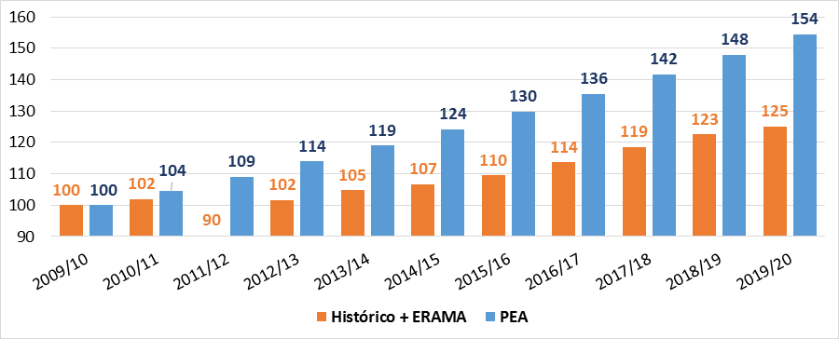
Producción Argentina de Granos
Proyección ERAMA (Fundación INAI) Vs. PEA
En millones de toneladas
Fuente: Fundación INAI.
Plan Estratégico Alimentario (PEA): es una meta que establece un futuro deseado y posible.
Escenario de Referencia Agroindustrial Mundial y Argentino (ERAMA): es una proyección condicionada al supuesto de continuación.
Nota: Histórico hasta 2013/2014; proyecciones ERAMA desde 2014/2015
Notes:
Tener en cuenta que:
a) Para llegar a la meta de producción de granos del PEA, la producción debe crecer a un ritmo del 4,4% anual entre la base (2009/10) y el año 2020 (2019/20).
b) Cumplidos ya los primeros cuatro años del horizonte temporal del PEA (2009/10-2013/14) la producción apenas creció a un 0,9% anual. A ese ritmo llegaríamos a 2019/20 con 124 millones de toneladas.
c) De acuerdo al ERAMA 2022, la producción argentina hacia 2019/20 sería de 125 millones de toneladas, muy similar al punto b).
En rojo hasta 2013/14 son datos históricos, a partir de ahí son los resultados de la proyección del ERAMA. En azul el crecimiento promedio necesario para llegar a 2019/20 con 154,4 millones de toneladas de granos que fija como meta el PEA. La conclusión es que con las actuales políticas apenas alcanzaremos la mitad del objetivo deseado. El ERAMA nos da una señal de alerta, se necesitan cambios para poder cumplir con las metas establecidas por el PEA.

Slide 42
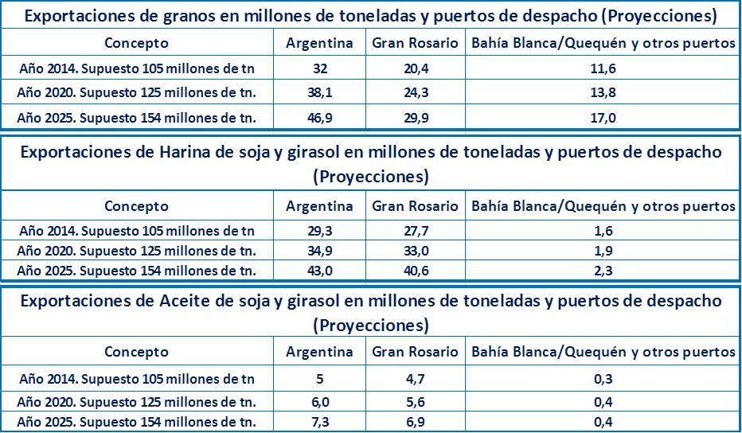
¿Como serían los despachos de exportación desde los Puertos Argentinos?

Slide 43
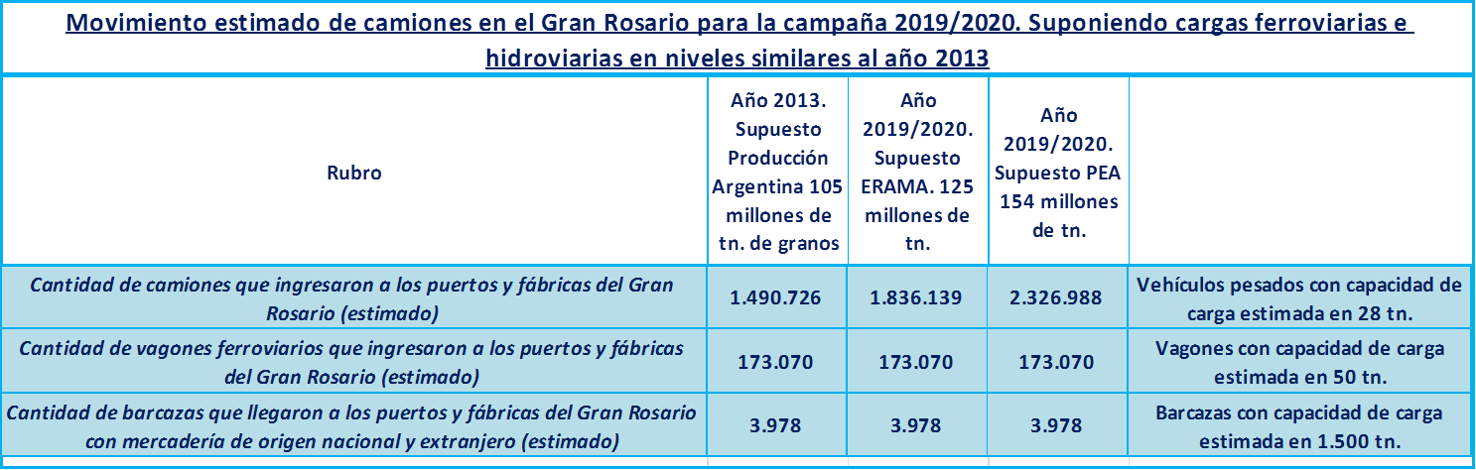
Cantidad de camiones que ingresarían al Gran Rosario con granos según proyección ERAMA y PEA.
Hoy circulan por el Gran Rosario 1.500.000 camiones (ida solamente) por año para transportar granos a las fábricas y terminales portuarias.
Si la producción argentina de granos llega a 125 millones de toneladas, circularían cerca de 1,8 millones de camiones.
Si la producción alcanzara los 154 millones de tn.de granos, cerca de 2,3 millones de camiones ingresarán al Gran Rosario (ida solamente)
Notes:
Tener en cuenta que:
a) Para llegar a la meta de producción de granos del PEA, la producción debe crecer a un ritmo del 4,4% anual entre la base (2009/10) y el año 2020 (2019/20).
b) Cumplidos ya los primeros cuatro años del horizonte temporal del PEA (2009/10-2013/14) la producción apenas creció a un 0,9% anual. A ese ritmo llegaríamos a 2019/20 con 124 millones de toneladas.
c) De acuerdo al ERAMA 2022, la producción argentina hacia 2019/20 sería de 125 millones de toneladas, muy similar al punto b).
En rojo hasta 2013/14 son datos históricos, a partir de ahí son los resultados de la proyección del ERAMA. En azul el crecimiento promedio necesario para llegar a 2019/20 con 154,4 millones de toneladas de granos que fija como meta el PEA. La conclusión es que con las actuales políticas apenas alcanzaremos la mitad del objetivo deseado. El ERAMA nos da una señal de alerta, se necesitan cambios para poder cumplir con las metas establecidas por el PEA.

Slide 44

¡Muchas gracias!
Ante consultas o comentarios acerca del contenido de esta presentación, se puede dirigir a:
jcalzada@bcr.com.ar

Slide 45
Que espera la FAO-OCDE que suceda con los Biocombustibles para el año 2022 (2)
Los mercados de etanol seguirán liderados por Estados Unidos de América, Brasil y, en menor medida, la Unión Europea.
Los mercados de biodiésel estarán dominados por la Unión Europea y en menor grado por Estados Unidos de América, Argentina y Brasil.
Los países exportadores más importantes seguirán siendo: Brasil, Argentina, Indonesia, Malasia y Tailandia. Brasil seguirá siendo un gran consumidor de etanol en los autos flex como resultado del alza en el precio de petróleo crudo que se anticipa.
No se espera un gran crecimiento de los biocombustibles realizados con cultivos no comestibles.

